Slide 1

Restore Lite
Изготвили:
Йордан Йорданов
и
Валентин Хаджиминов

Slide 2
За проекта:
Restore Lite е Windows Forms Application, базиран на трислойния модел MVC. Приложението е предназначено за издаване на касови бележки, отчитане на дневен оборот на даден магазин, създаване и отчитане на продукти и отчитане на дейностите на служителите на магазина.

Slide 3
Основните етапи в реализирането на нашия проект са:
Избиране на инфраструктура
Създаване на база от данни
Оформяне на дизайн
Създаване на бизнес логика
Валидация на интерфейса
Писане на компонентни тестове

Slide 4
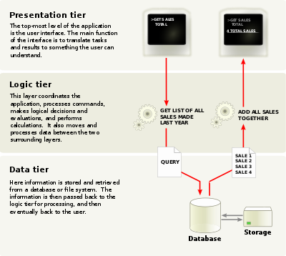
Избиране на инфраструктура

Slide 5
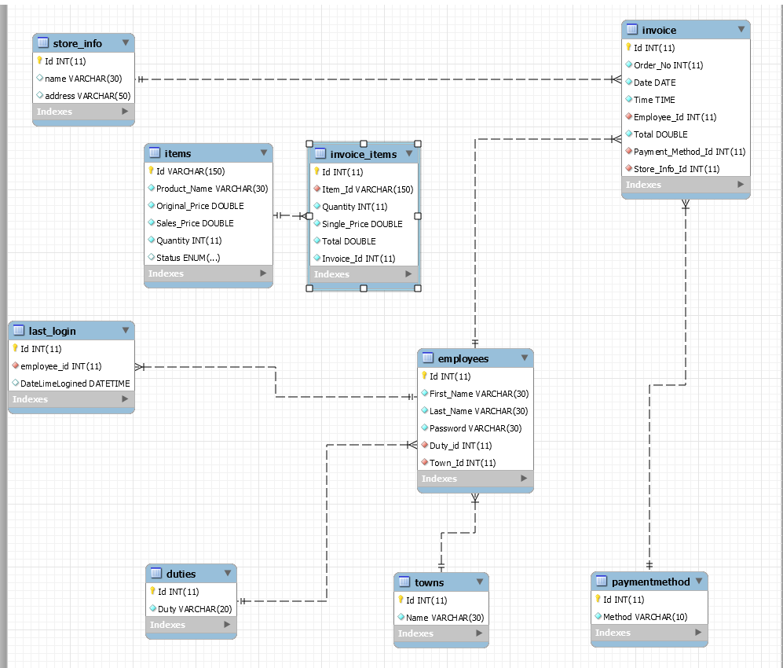
Създаване на база от данни

Slide 6
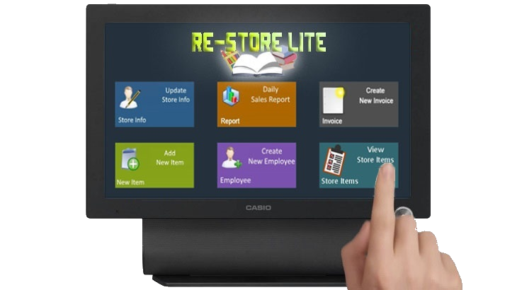
Оформяне на дизайн

Slide 7
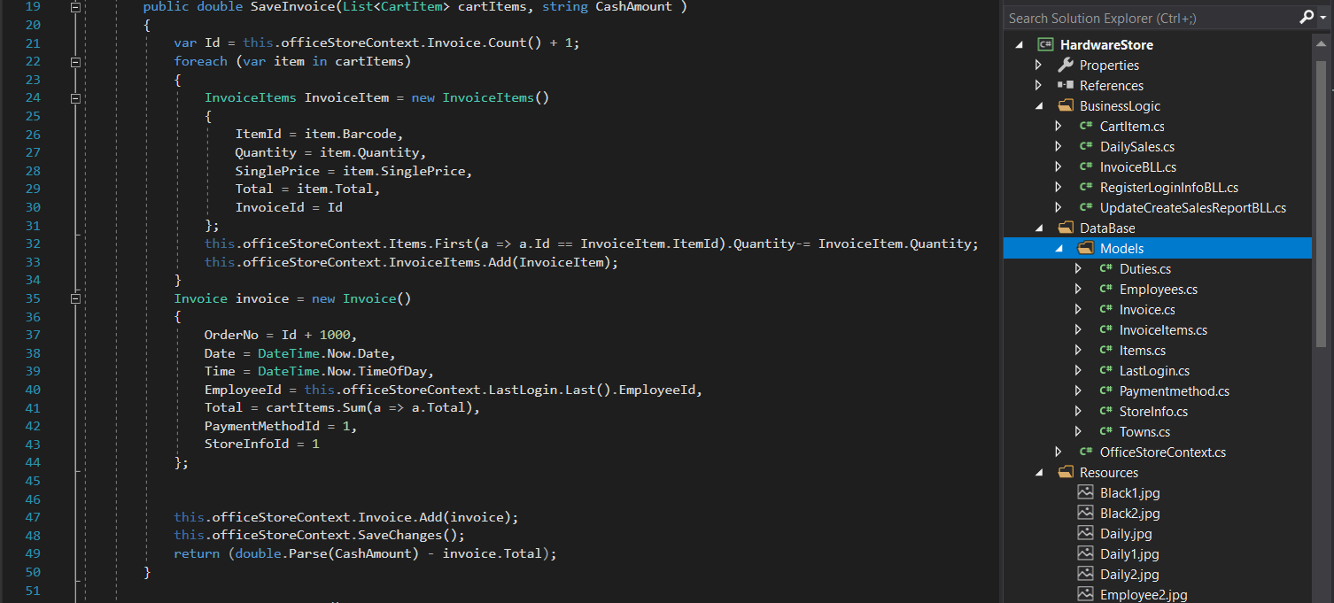
Създаване на бизнес логика

Slide 8
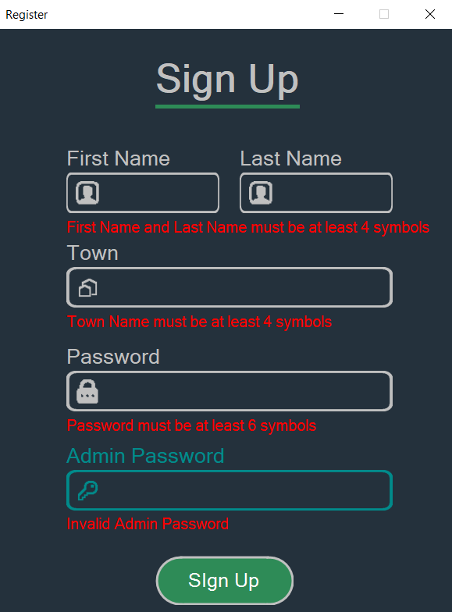
Валидация на интерфейса

Slide 9
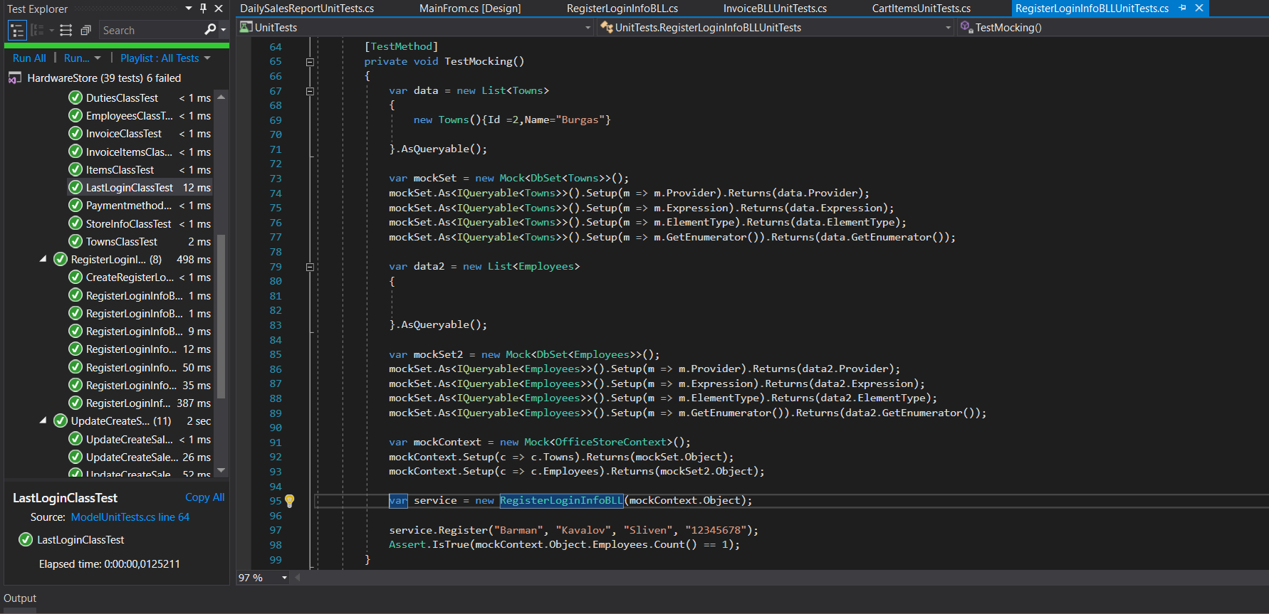
Писане на компонентни тестове

